Slide 2
Накануне праздника

Slide 3
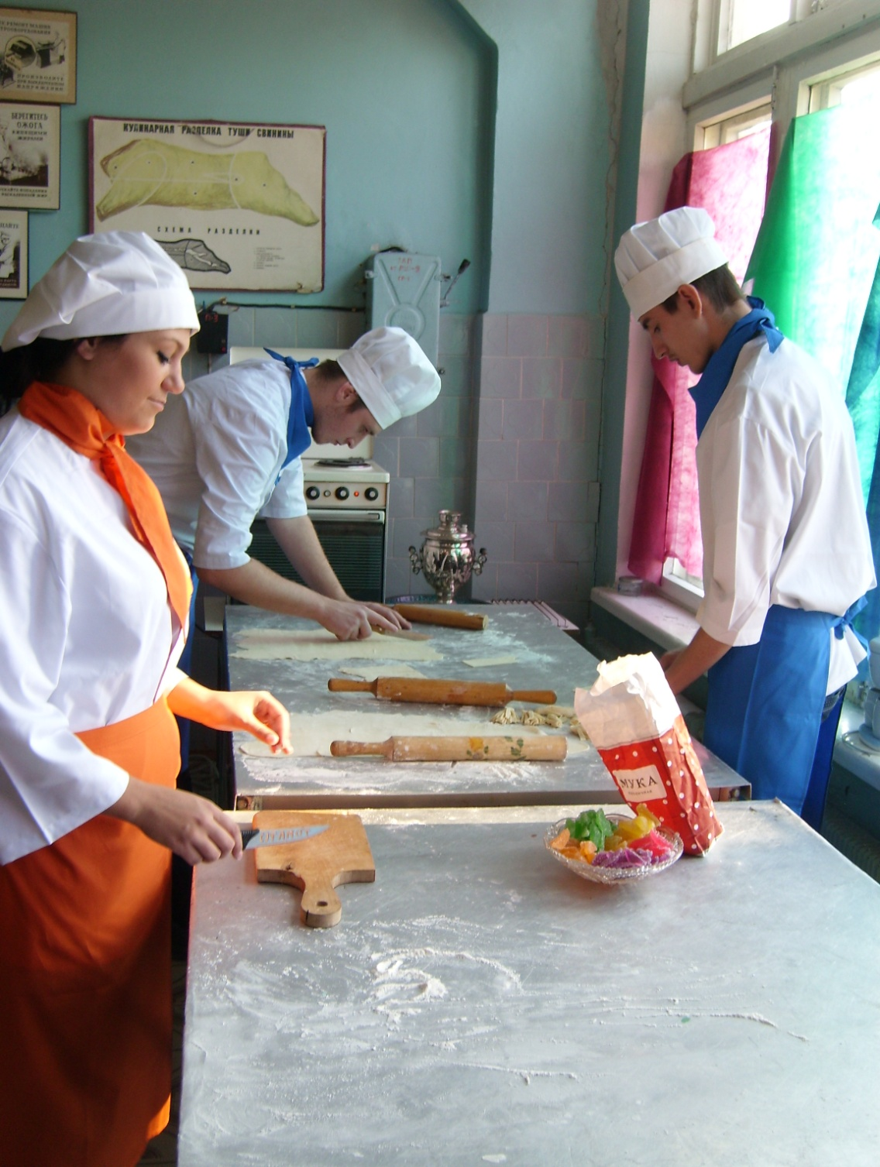
Собираются, мастера и мастерицы,

Slide 4
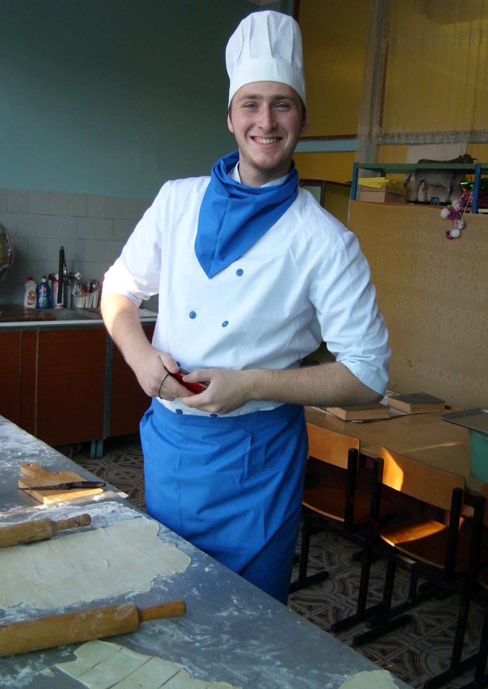
Мастерством своим и делом похвалиться.

Slide 5
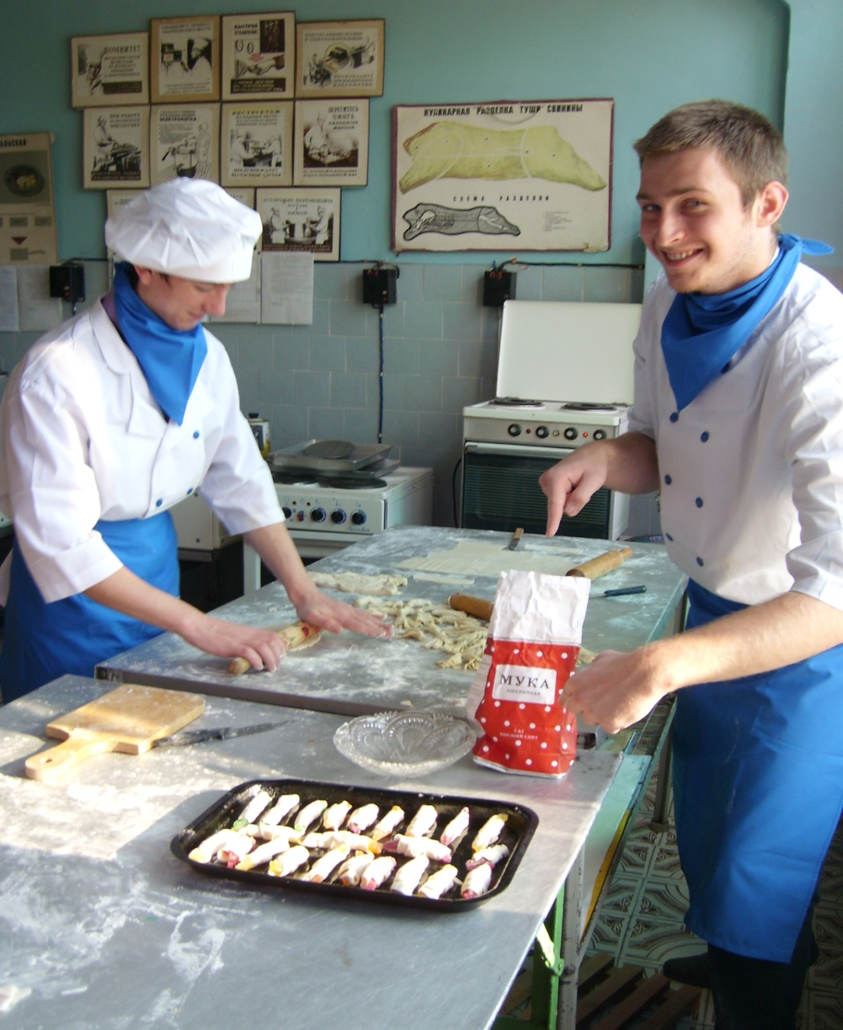

Slide 6
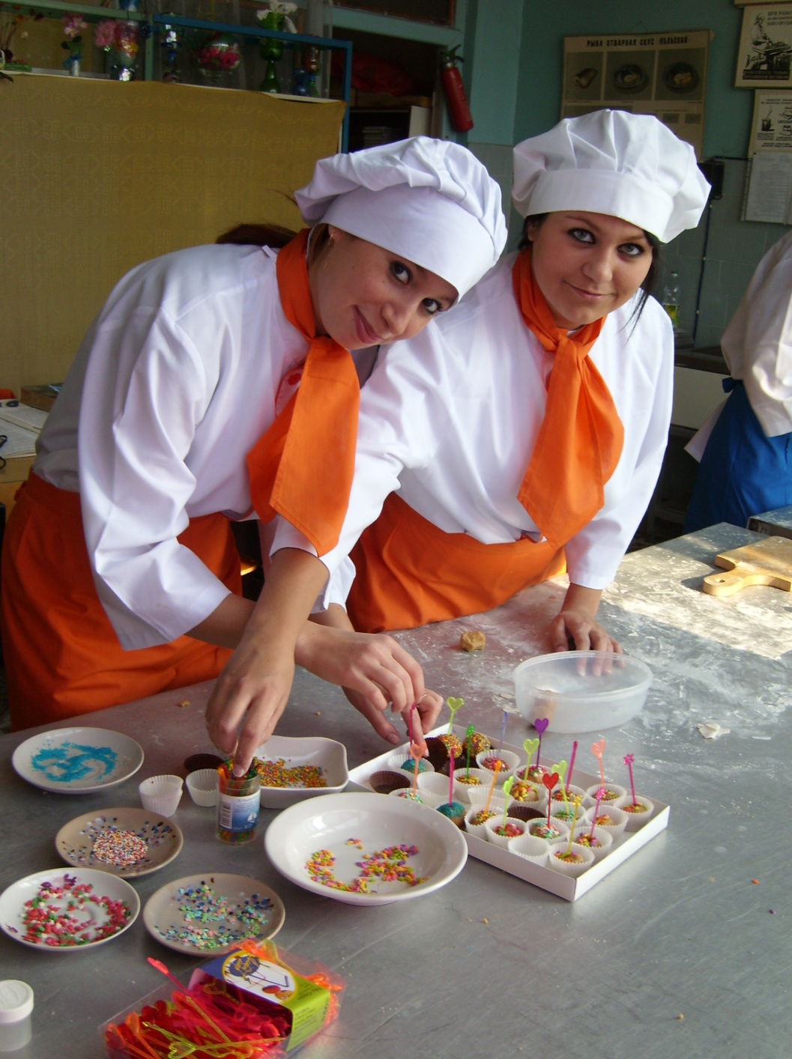
А народ честной, удалой, молодой

Slide 7
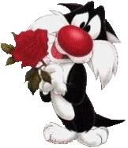

Slide 8
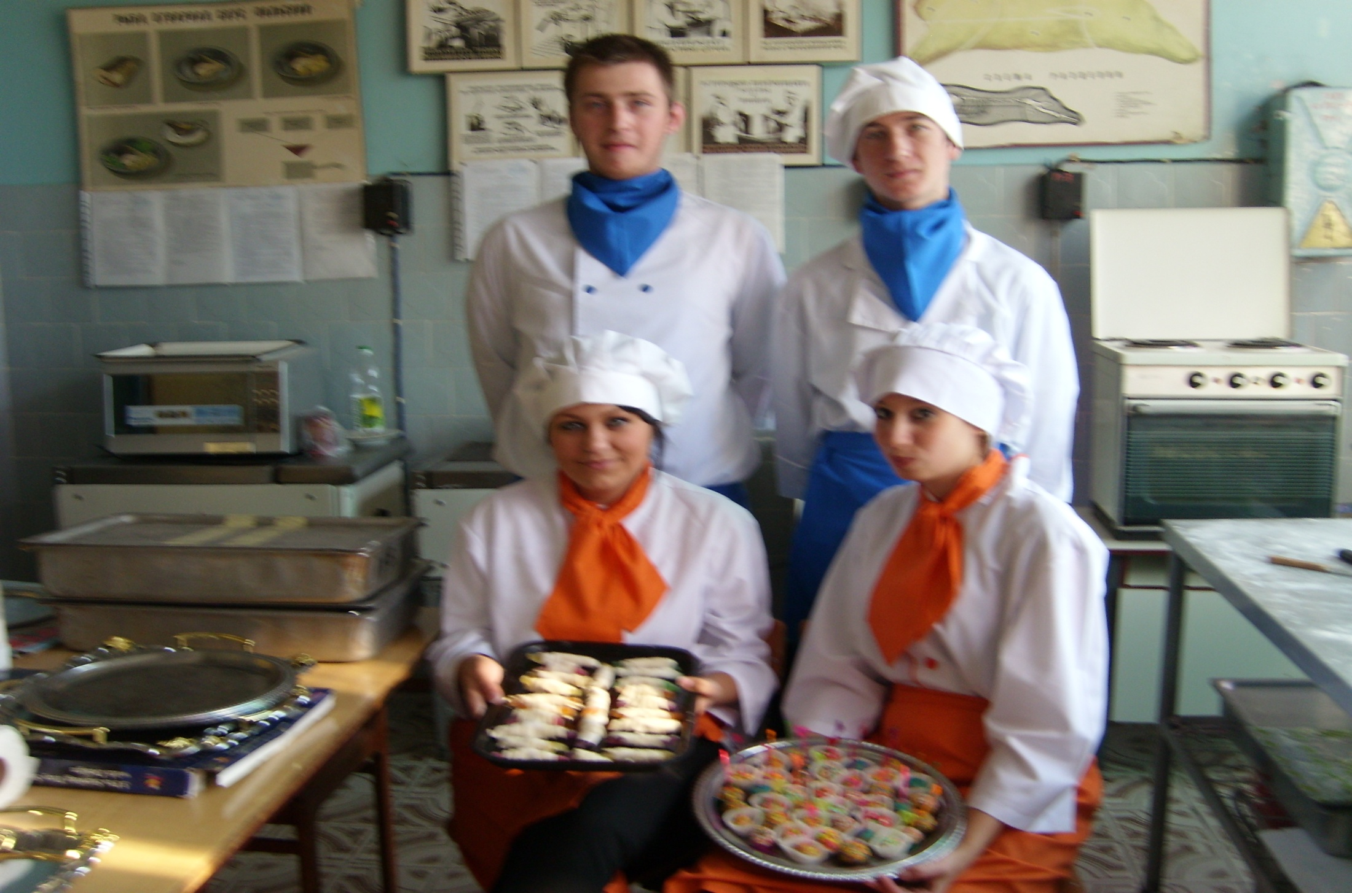
Пусть на нашу на работу подивится.

